Slide 1
Краевое государственное казённое общеобразовательное учреждение, реализующее адаптированные основные общеобразовательные программы «Школа-интернат №11»
КГКОУ ШИ 11
Отчёт по теме самообразования: «Система профориентационной работы с обучающимися c нарушениями интеллекта старшего школьного возраста»
Лысенко Екатерина Геннадьевна, классный руководитель 9 «А», 9 «Б» классов,
учитель русского языка и литературного чтения КГКОУ ШИ 11

Slide 2
Цель моей профориентационной работы не определить, кем быть выпускнику в будущем, а лишь подвести к взвешенному самостоятельному выбору профессиональной деятельности, способствовать формированию у обучающихся психологической готовности к профессиональному самоопределению.

Slide 3
Профориентационная работа направлена на решение следующих задач: 1. Ознакомление с миром профессий доступным обучающимся коррекционной школы.
2. Изучение интересов, способностей и мотивов деятельности.
3. Ознакомление с правилами выбора профессии.
4. Мотивация размышления о своем профессиональном будущем.

Slide 4
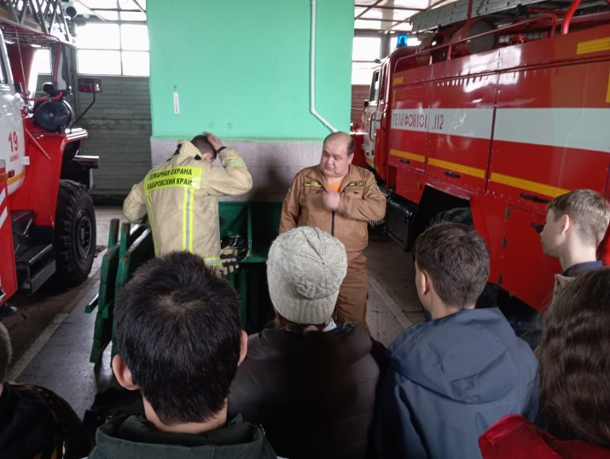
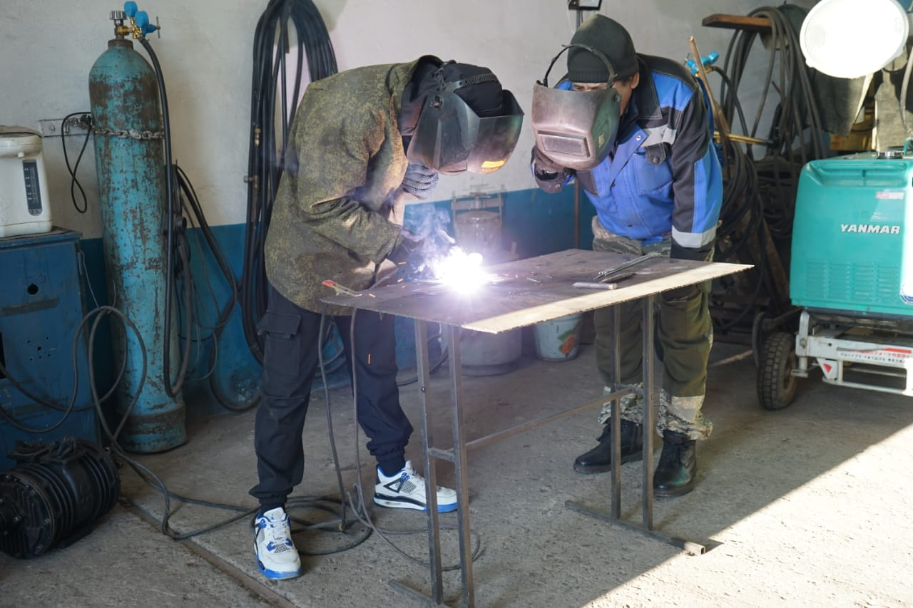
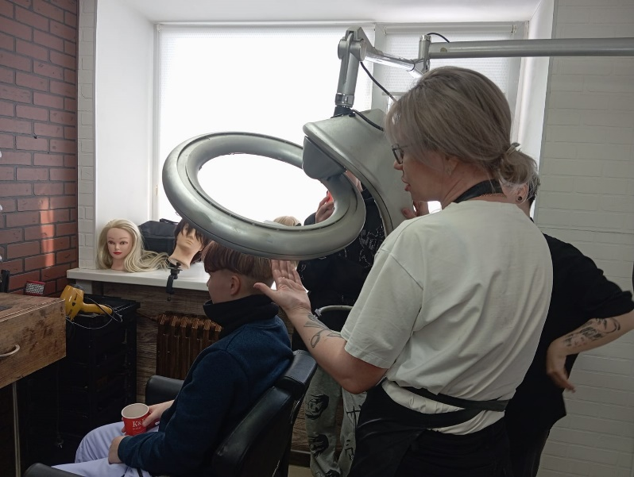
Методы и формы профориентационной работы:
1. Беседы.
2. Профориентационные сюжетно-ролевые игры. 3. Классные часы: «Кем быть, вот в чём вопрос?», «Выбор профессии – твой выбор!», «Профессиональные учреждения Хабаровского края», «Как мне выбрать профессиональный путь», «Профессии важные и нужные во все времена».
4. Встречи с людьми разных профессий.
5. Участие в трудовых КТД школы.
6. Практикум «Деловое письмо.

Slide 5
Анализируя отношения родителей к выбору профессии своих воспитанников, можно обозначить три условные группы.
Группы родителей
Первая группа
Вторая группа
Третья группа

Slide 6
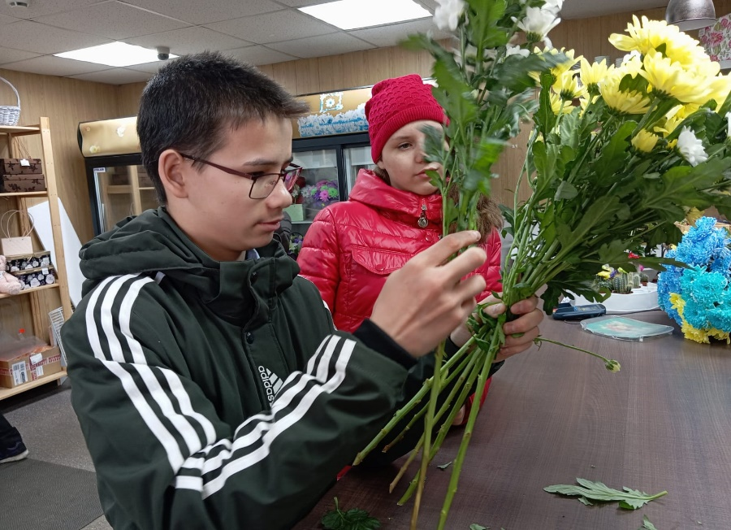
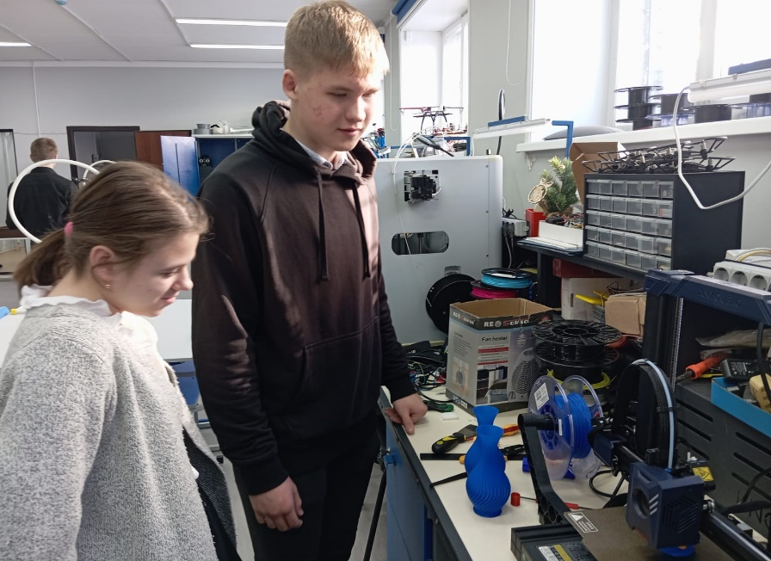
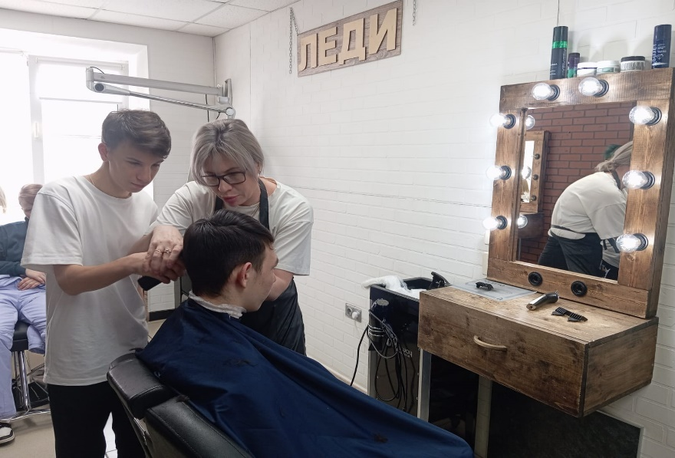
Родителям важно понимать особенности своего ребёнка, быть точно информированными и правильно сориентированными относительно его возможностей, не питать иллюзий, а обоснованно продумывать его дальнейшую жизнь исходя из реалий.

Slide 7
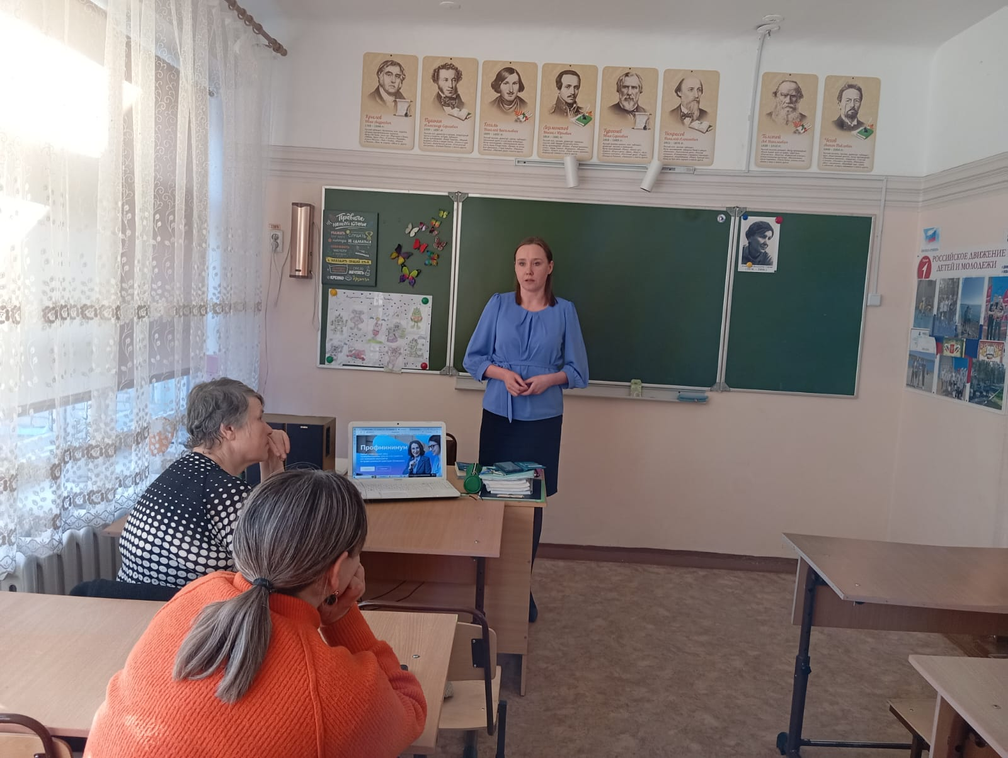
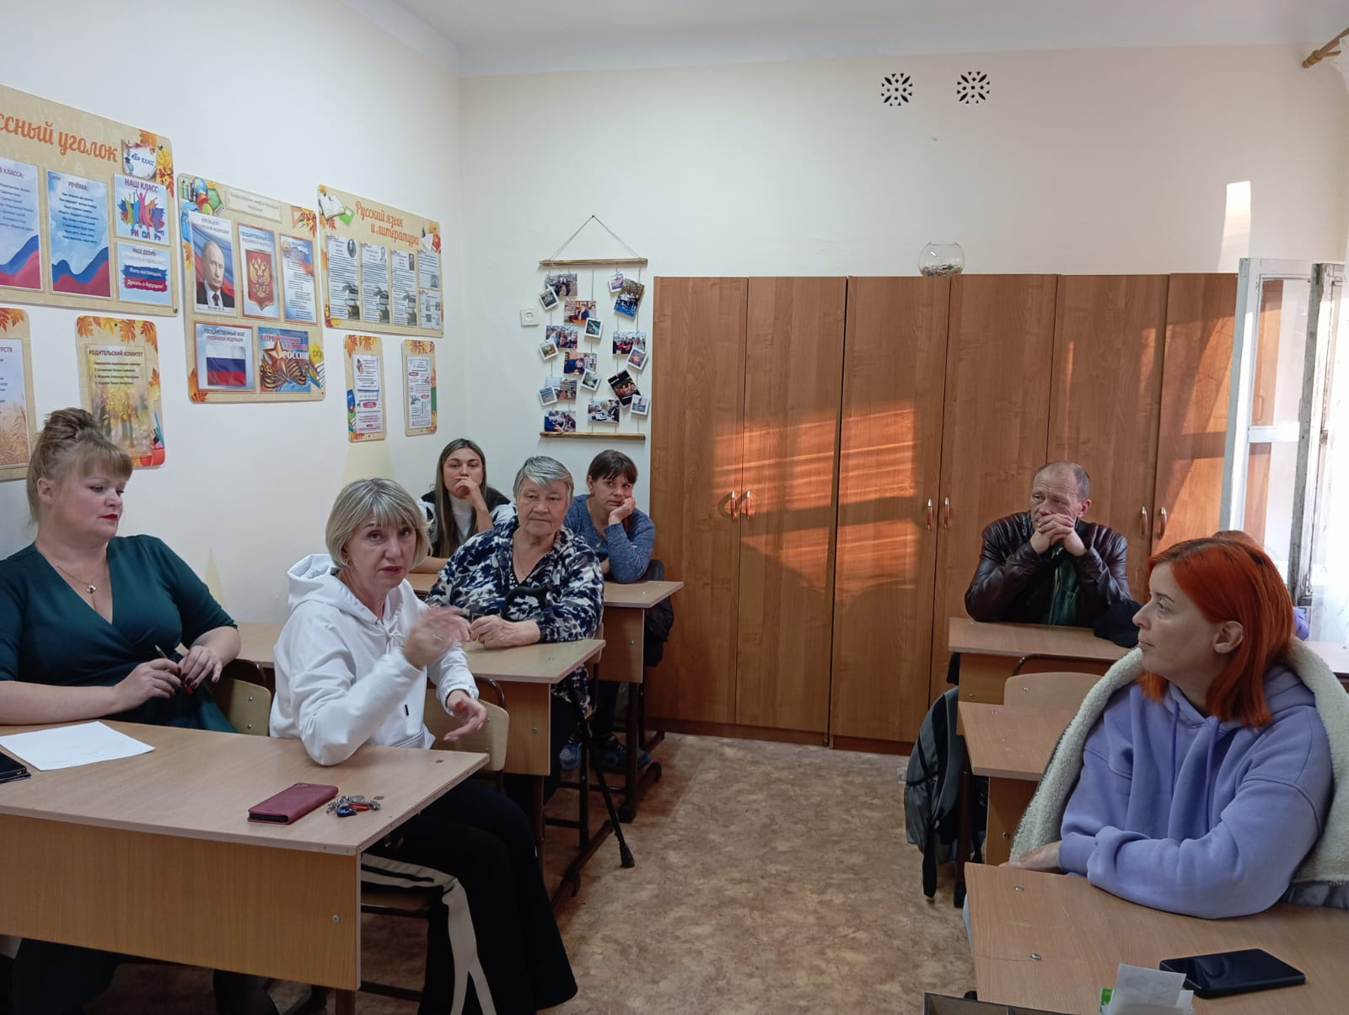
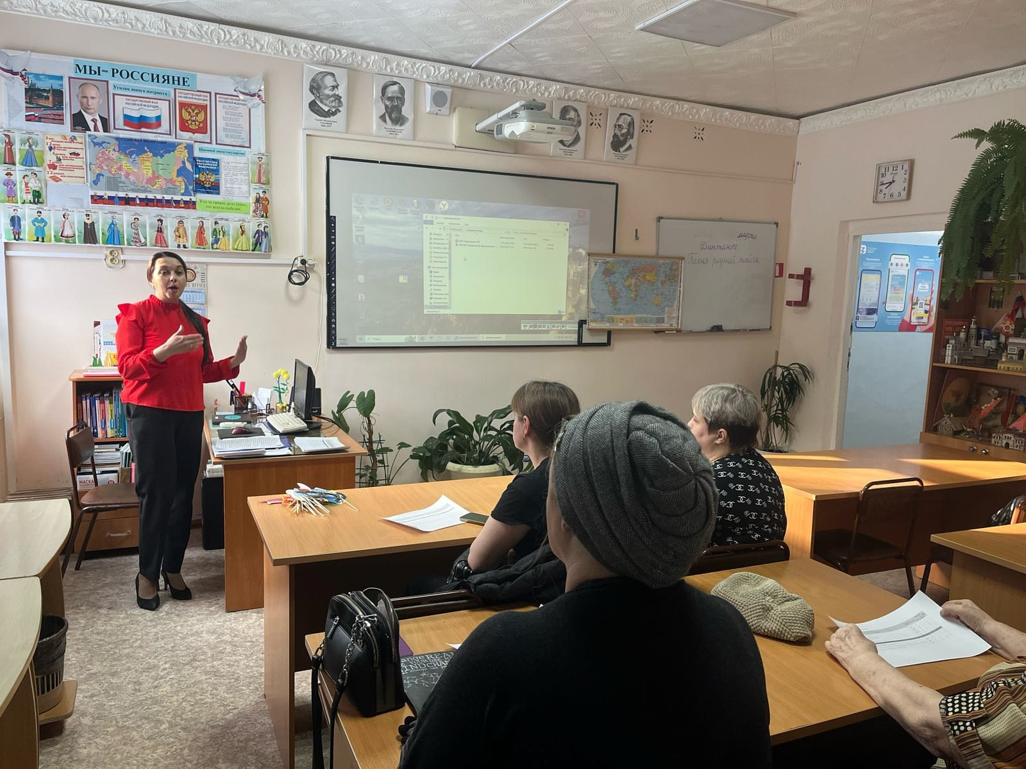

Slide 8
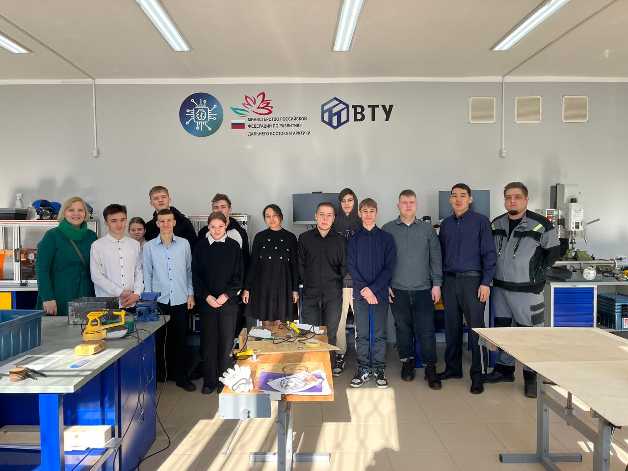
Спасибо за внимание!

